Slide 1
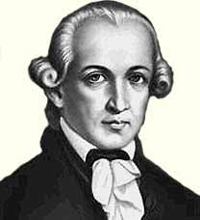
Философия Иммануила Канта

Slide 2
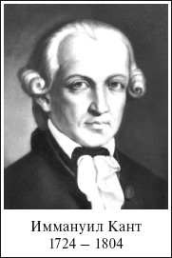
Основоположником немецкого классического идеализма считается Иммануил Кант (1724 - 1804) - немецкий (прусский) философ, профессор Кенигсберского университета.
Все творчество И. Канта можно разделить на два больших периода:
• докритический (до начала 70-х гг. XVIII в.);
• критический (начало 70-х гг. XVIII в. и до 1804 г.).

Slide 3
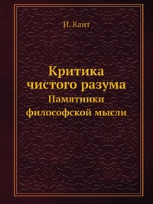
Свое наименование критический период получил в связи с названием вышедших в то время трех фундаментальных философских произведений Канта:
• "Критика чистого разума";
• "Критика практического разума";
• "Критика способности суждения".

Slide 4
Философские выводы Канта были революционными для его эпохи:
• Солнечная система возникла из большого первоначального облака разреженных в космосе частиц материи в результате
вращения данного облака, которое стало возможным благодаря движению и взаимодействию (притяжению, отталкиванию, столкновению) составлявших его частиц.
• природа имеет свою историю во времени (начало и конец), а не вечна и неизменна;
• природа находится в постоянном изменении и развитии;
• движение и покой относительны;
• все живое на земле, в том числе и человек, — результат естественной биологической эволюции.
В то же время идеи Канта несут в себе отпечаток мировоззрения того времени:
• механические законы изначально не заложены в материи, а имеют свою внешнюю причину;
• данной внешней причиной (первоначалом) является Бог. Несмотря на это, современники Канта считали, что его открытия (особенно о возникновении Солнечной системы и биологической эволюции человека) по своей значимости соизмеримы с открытием Коперника (вращение Земли вокруг Солнца).

Slide 5
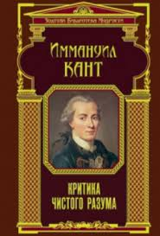
В своей книге "Критика чистого разума" Кант отстаивает идею агностицизма — невозможности познания окружающей действительности.

Slide 6
Первая антиномия - ОГРАНИЧЕННОСТЬ ПРОСТРАНСТВА
Мир имеет начало во времени и ограничен в пространстве. | Мир не имеет начала во времени и безграничен.
Вторая антиномия - ПРОСТОЕ И СЛОЖНОЕ
Существуют только простые элементы и то, что состоит из простых. . | В мире нет ничего простого.
Третья антиномия - СВОБОДА И ПРИЧИННОСТЬ
Существует не только причинность по законам природы, но и свобода. | Свободы не существует. Все в мире совершается в силу строгой причинности по законам природы.
Четвертая антиномия - НАЛИЧИЕ БОГА
Есть Бог - безусловно необходимое существо, причина всего сущего. | Бога нет. Нет никакого абсолютно необходимого существа - причины всего сущего.

Slide 7
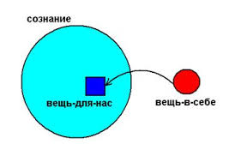
Также в "Критике чистого разума" И. Кант классифицирует само знание как результат познавательной деятельности и выделяет три понятия, характеризующих знание:
• апостериорное знание;
• априорное знание;
• "вещь в себе".

Slide 8
Само человеческое сознание (чистый разум), принимающее сигналы — образы от непознаваемых "вещей в себе" — окружающего мира, также, по Канту, имеет свою структуру, которая включает в себя:
• формы чувственности;
• формы рассудка;
• формы разума.

Slide 9
Философия, по Канту, является наукой о данных (высших) идеях. 6. Большая заслуга Канта перед философией в том, что им было выдвинуто учение о категориях (в переводе с греческого — высказываниях) - предельно общих понятиях, с помощью которых можно описать и к которым можно свести все сущее. (То есть нет таких вещей или явлений окружающего мира, которые не обладали бы признаками, характеризуемыми данными категориями.) Таких категорий Кант выделяет двенадцать и делит их на четыре класса по три в каждом.
Данными классами являются:
• количество;
• качество;
• отношение;
• модальность.

Slide 10
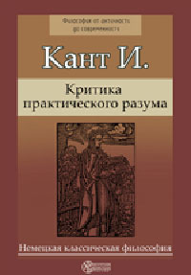
Главные вопросы "Критики практического разума":
• Какой должна быть мораль?
• Что есть моральное (нравственное) поведение человека?

Slide 11
И. Кант следующим образом сформулировал моральный закон, который имеет высший и безусловный характер, и назвал его категорическим императивом: "Поступай так, чтобы максима твоего поступка могла быть принципом всеобщего законодательства".

Slide 12
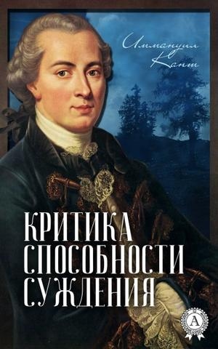
В своей третьей книге критического периода — "Критика способности суждения" — Кант выдвигает идею всеобщей целесообразности:

Slide 13
Социально-политические взгляды И. Канта:
• философ считал, что человек наделен изначально злой природой;
• видел спасение человека в моральном воспитании и жестком следовании моральному закону (категорическому императиву);
• был сторонником распространения демократии и правового порядка — во-первых, в каждом отдельном обществе; во-вторых, в отношениях между государствами и народами;
• осуждал войны как наиболее тяжкое заблуждение и преступление человечества;
• считал, что в будущем неизбежно наступит "высший мир" — войны будут либо запрещены правом, либо станут экономически невыгодными.

